Slide 1

CHƯƠNG I
CHƯƠNG III. HỆ THỨC LƯỢNG TRONG TAM GIÁC
ÔN TẬP CHƯƠNG III

Slide 2


CHƯƠNG I
CHƯƠNG III. HỆ THỨC LƯỢNG TRONG TAM GIÁC
HÌNH HỌC
➉
ÔN TẬP CUỐI CHƯƠNG III
A
TỰ LUẬN
B
BÀI TẬP TRẮC NGHIỆM CỦNG CỐ
C
4
5

Slide 3
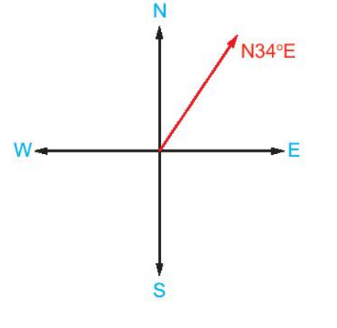

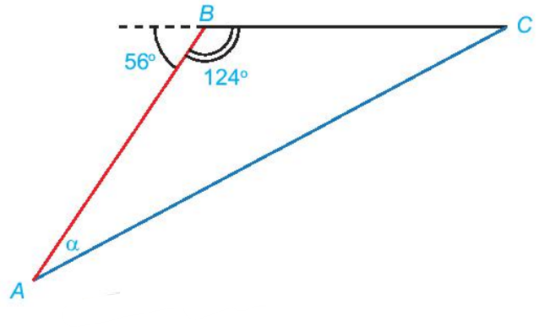

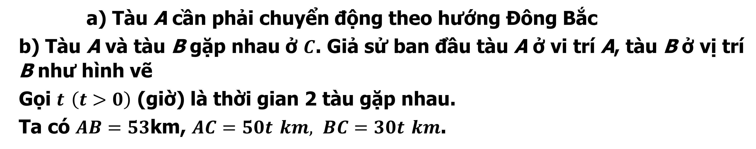
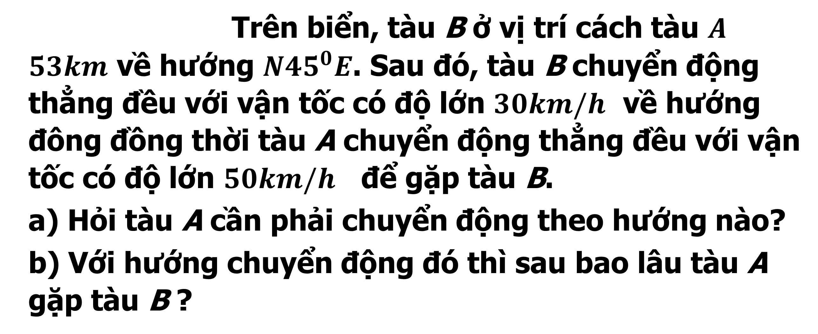
A
TỰ LUẬN
3.18
Trên biển, tàu B ở vị trí cách tàu $A$ $53km$ về hướng $N45^{0}E$. Sau đó, tàu B chuyển động thẳng đều với vận tốc có độ lớn $30km/h$ về hướng đông đồng thời tàu A chuyển động thẳng đều với vận tốc có độ lớn $50km/h$ để gặp tàu B.
a) Hỏi tàu A cần phải chuyển động theo hướng nào?
b) Với hướng chuyển động đó thì sau bao lâu tàu A gặp tàu B ?
Bài giải
a) Tàu A cần phải chuyển động theo hướng Đông Bắc
b) Tàu A và tàu B gặp nhau ở $C$. Giả sử ban đầu tàu A ở vi trí A, tàu B ở vị trí B như hình vẽ
Gọi $t \left(t>0\right)$ (giờ) là thời gian 2 tàu gặp nhau.
Ta có $AB=53$km, $AC=50t km, BC=30t km$.

Slide 4
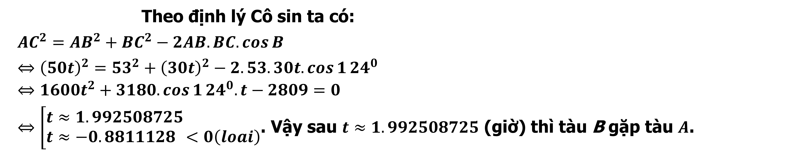
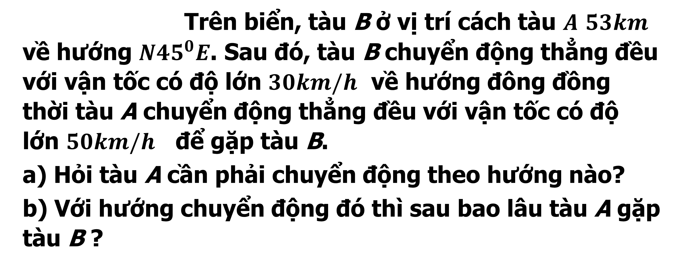
A
TỰ LUẬN
3.18
Trên biển, tàu B ở vị trí cách tàu $A$ $53km$ về hướng $N45^{0}E$. Sau đó, tàu B chuyển động thẳng đều với vận tốc có độ lớn $30km/h$ về hướng đông đồng thời tàu A chuyển động thẳng đều với vận tốc có độ lớn $50km/h$ để gặp tàu B.
a) Hỏi tàu A cần phải chuyển động theo hướng nào?
b) Với hướng chuyển động đó thì sau bao lâu tàu A gặp tàu B ?
Bài giải
Theo định lý Cô sin ta có:
$$AC^{2}=AB^{2}+BC^{2}−2AB.BC.\cos{B}$$
$$⇔{\left(50t\right)}^{2}=53^{2}+{\left(30t\right)}^{2}−2.53.30t.\cos{1}24^{0} \\ ⇔1600t^{2}+3180.\cos{1}24^{0}.t−2809=0$$
$⇔\left[\begin{aligned}&t≈1.992508725 \\ &t≈−0.8811128 <0\left(loai\right)\end{aligned}\right.$. Vậy sau $t≈1.992508725$ (giờ) thì tàu B gặp tàu $A$.

Slide 5
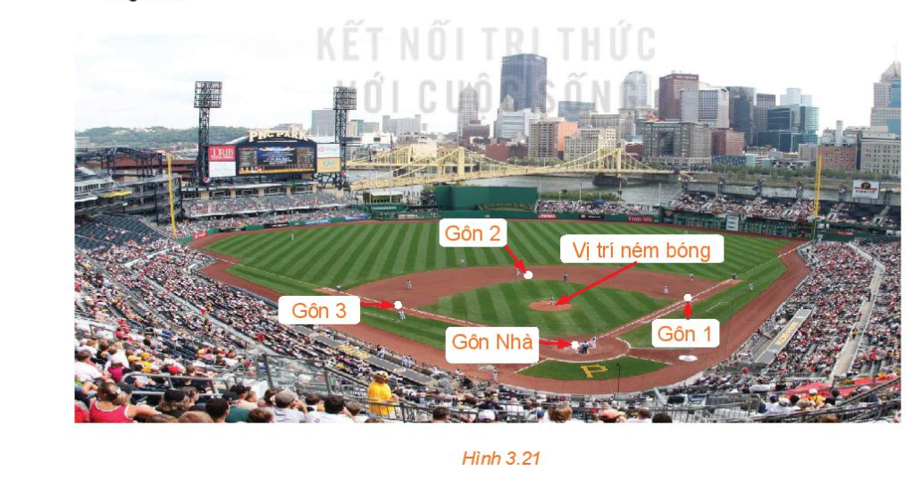
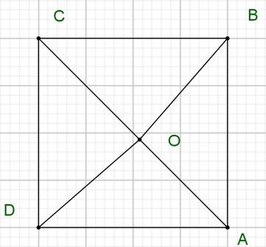
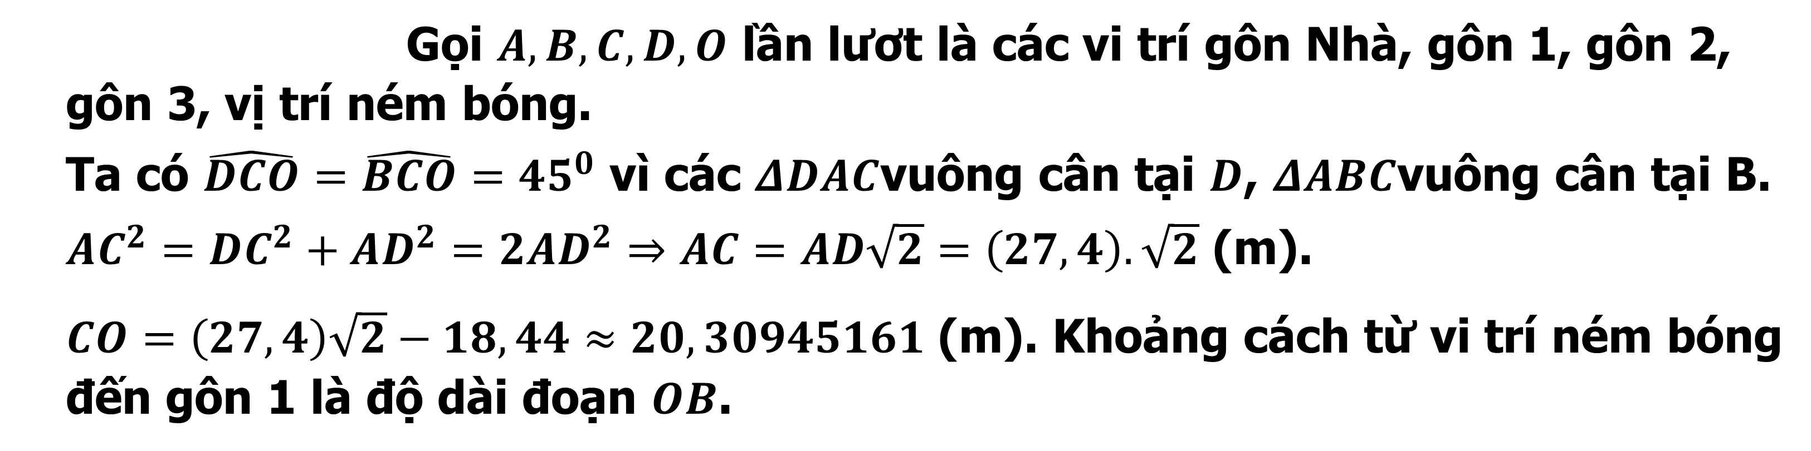
A
TỰ LUẬN
3.19
Trên sân bóng chày dành cho nam, các vị trí gôn Nhà (Home plate), gôn 1 (First base), gôn 2 (Second base), gôn 3 (Third base) là bốn đỉnh của một hình vuông có cạnh dài 27,4 m. Vị trí đứng ném bóng (Pitcher's mound) nằm trên đường nối gôn Nhà với gôn 2, và cách gôn Nhà 18,44 m. Tính các khoảng cách từ vị trí đứng ném bóng tới các gôn 1 và gôn 3.
Bài giải
Gọi $A,B,C,D,O$ lần lươt là các vi trí gôn Nhà, gôn 1, gôn 2, gôn 3, vị trí ném bóng.
Ta có $\hat{DCO}=\hat{BCO}=45^{0}$ vì các $ΔDAC$vuông cân tại $D$, $ΔABC$vuông cân tại B.
$AC^{2}=DC^{2}+AD^{2}=2AD^{2}⇒AC=AD\sqrt{2}=\left(27,4\right).\sqrt{2}$ (m).
$CO=\left(27,4\right)\sqrt{2}−18,44≈20,30945161$ (m). Khoảng cách từ vi trí ném bóng đến gôn 1 là độ dài đoạn $OB$.

Slide 6
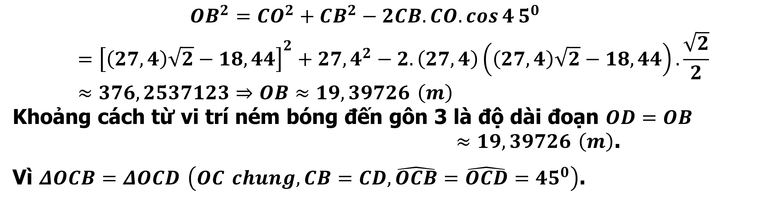
A
TỰ LUẬN
3.19
Trên sân bóng chày dành cho nam, các vị trí gôn Nhà (Home plate), gôn 1 (First base), gôn 2 (Second base), gôn 3 (Third base) là bốn đỉnh của một hình vuông có cạnh dài 27,4 m. Vị trí đứng ném bóng (Pitcher's mound) nằm trên đường nối gôn Nhà với gôn 2, và cách gôn Nhà 18,44 m. Tính các khoảng cách từ vị trí đứng ném bóng tới các gôn 1 và gôn 3.
Bài giải
$OB^{2}=CO^{2}+CB^{2}−2CB.CO.\cos{4}5^{0}$
$$={\left[\left(27,4\right)\sqrt{2}−18,44\right]}^{2}+27,4^{2}−2.\left(27,4\right)\left(\left(27,4\right)\sqrt{2}−18,44\right).\frac{\sqrt{2}}{2} \\ ≈376,2537123⇒OB≈19,39726 \left(m\right)$$
Khoảng cách từ vi trí ném bóng đến gôn 3 là độ dài đoạn $OD=OB$
$≈19,39726 \left(m\right)$.
Vì $ΔOCB=ΔOCD ​\left(OC chung,CB=CD,\hat{OCB}=\hat{OCD}=45^{0}\right)$.

Slide 7
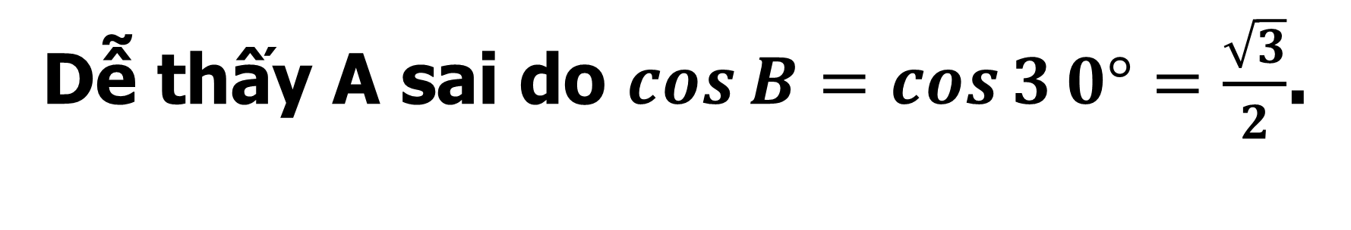




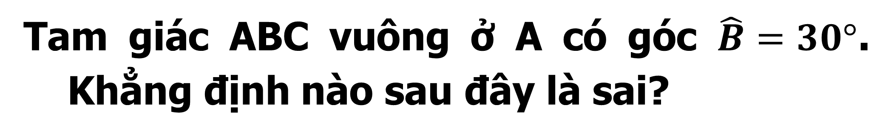
B
BÀI TẬP TRẮC NGHIỆM CỦNG CỐ
Câu 1
Tam giác ABC vuông ở A có góc $\hat{B}=30°$. Khẳng định nào sau đây là sai?
A
$\cos{B}=\frac{1}{\sqrt{3}}$.
$\sin{C}=\frac{\sqrt{3}}{2}$.
A
B
C
$\cos{C}=\frac{1}{2}$.
D
$\sin{B}=\frac{1}{2}$.
Bài giải
Dễ thấy A sai do $\cos{B}=\cos{3}0°=\frac{\sqrt{3}}{2}$.

Slide 8
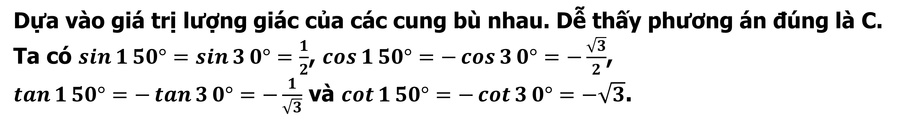




B
BÀI TẬP TRẮC NGHIỆM CỦNG CỐ
Câu 2
Trong các đẳng thức sau đây đẳng thức nào là đúng?
A
$\sin{1}50°=−\frac{\sqrt{3}}{2}$.
B
$\cos{1}50°=\frac{\sqrt{3}}{2}$.
C
C
$\tan{1}50°=−\frac{1}{\sqrt{3}}$.
D
$\cot{1}50°=\sqrt{3}$.
Bài giải
Dựa vào giá trị lượng giác của các cung bù nhau. Dễ thấy phương án đúng là C.
Ta có $\sin{1}50°=\sin{3}0°=\frac{1}{2}$, $\cos{1}50°=−\cos{3}0°=−\frac{\sqrt{3}}{2}$,
$\tan{1}50°=−\tan{3}0°=−\frac{1}{\sqrt{3}}$ và $\cot{1}50°=−\cot{3}0°=−\sqrt{3}$.

Slide 9





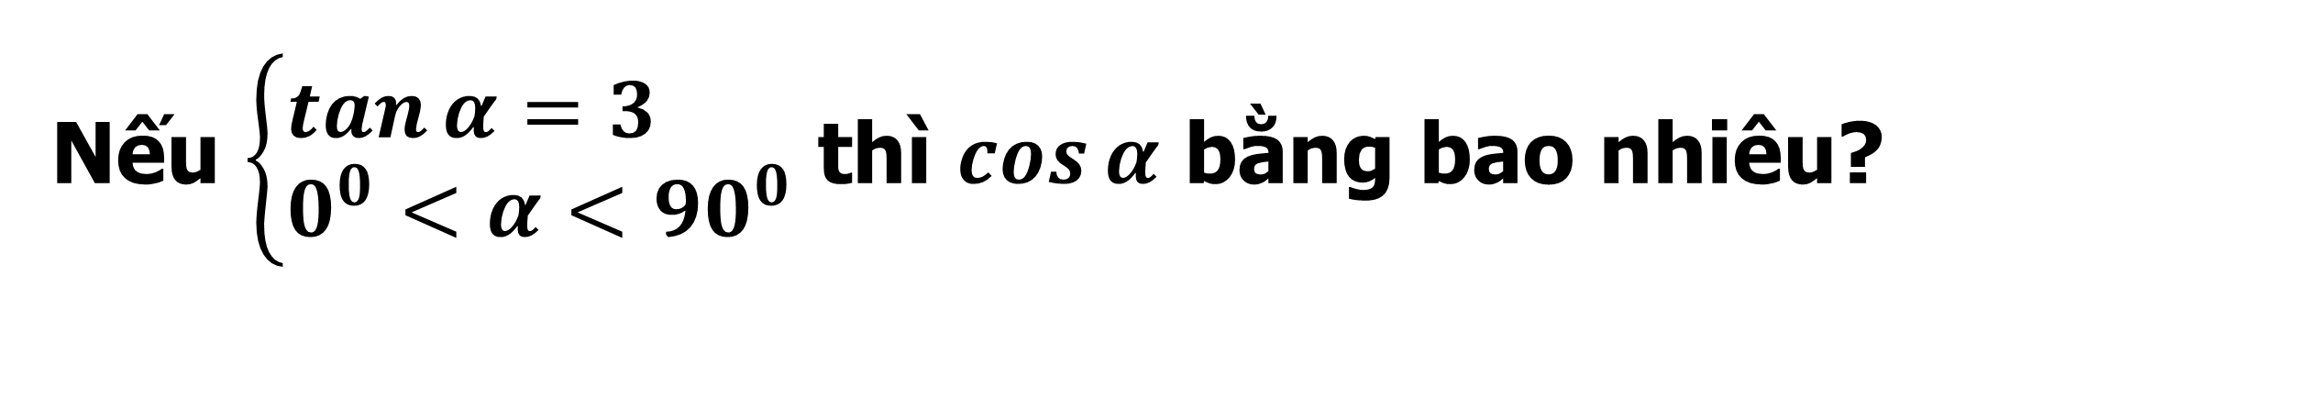
B
BÀI TẬP TRẮC NGHIỆM CỦNG CỐ
Câu 3
Nếu $\left\{\begin{aligned}&\tan{α}=3 \\ &0^{0}<α<90^{0}\end{aligned}\right.$ thì $\cos{α}$ bằng bao nhiêu?
A
B
C
D
$±\frac{\sqrt{10}}{10}$.
B
$\frac{\sqrt{10}}{10}$.
$−\frac{\sqrt{10}}{10}$.
$\frac{1}{3}$.
Bài giải
Ta có $1+\tan^{2}{α}=\frac{1}{\cos^{2}{α}}⇔\cos^{2}{α}=\frac{1}{1+\tan^{2}{α}}=\frac{1}{1+3^{2}}=\frac{1}{10}$.
Suy ra $\cos{α}=±\frac{\sqrt{10}}{10}$. Do $0^{0}<α<90^{0}$
$$⇒\cos{α}>0⇒\cos{α}=\frac{\sqrt{10}}{10}$$

Slide 10
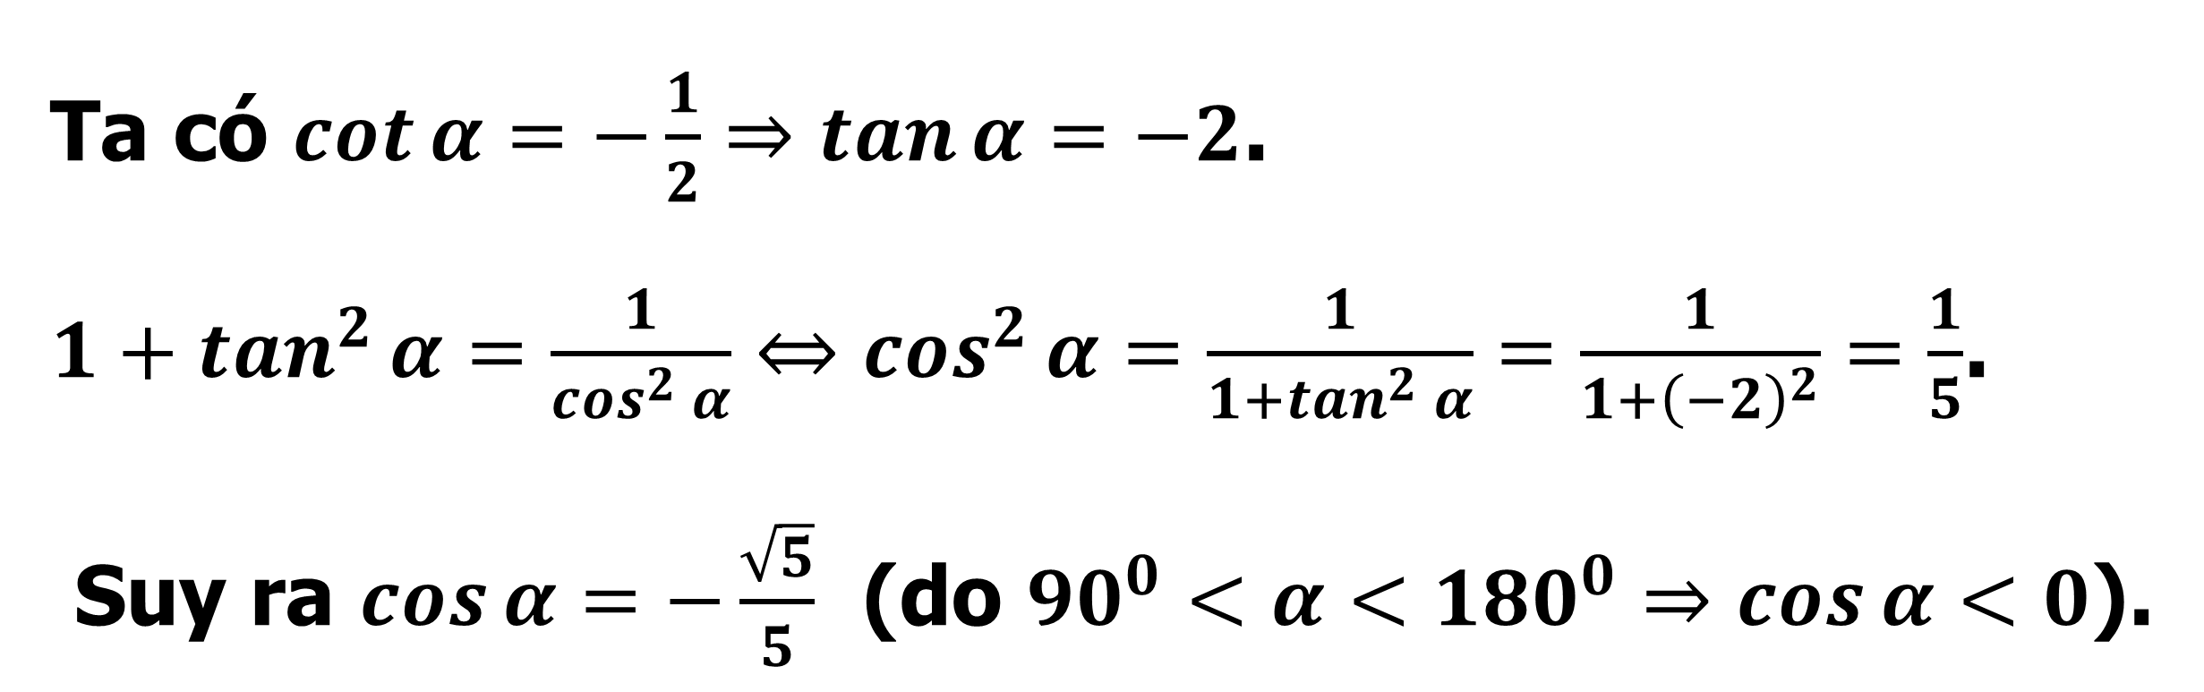




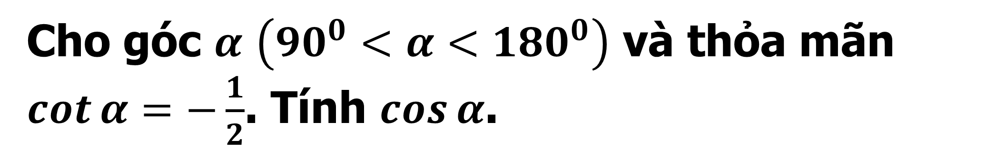
B
BÀI TẬP TRẮC NGHIỆM CỦNG CỐ
Câu 4
Cho góc $α$ $\left(90^{0}<α<180^{0}\right)$ và thỏa mãn $\cot{α}=−\frac{1}{2}$. Tính $\cos{α}$.
A
B
C
D
$±\frac{\sqrt{5}}{5}$.
$\frac{\sqrt{5}}{2}$.
C
$$−\frac{\sqrt{5}}{5}$$
$−\frac{1}{3}$.
Bài giải
Ta có $\cot{α}=−\frac{1}{2}⇒\tan{α}=−2$.
$1+\tan^{2}{α}=\frac{1}{\cos^{2}{α}}⇔\cos^{2}{α}=\frac{1}{1+\tan^{2}{α}}=\frac{1}{1+{\left(−2\right)}^{2}}=\frac{1}{5}$.
Suy ra $\cos{α}=−\frac{\sqrt{5}}{5}$ (do $90^{0}<α<180^{0}⇒\cos{α}<0$).

Slide 11





B
BÀI TẬP TRẮC NGHIỆM CỦNG CỐ
Câu 5
Cho $\cos{x}=\frac{1}{2}$. Tính biểu thức $P=3\sin^{2}{x}+4\cos^{2}{x}$
A
$$\frac{13}{4}$$
$\frac{7}{4}$.
$$\frac{11}{4}\text{.}$$
$\frac{15}{4}$.
A
B
C
D
Bài giải
Ta có $P=3\sin^{2}{x}+4\cos^{2}{x}$
$=3\left(\sin^{2}{x}+\cos^{2}{x}\right)+\cos^{2}{x}$
$=3+{\left(\frac{1}{2}\right)}^{2}=\frac{13}{4}$.

Slide 12





B
BÀI TẬP TRẮC NGHIỆM CỦNG CỐ
Câu 6
Cho $α$ là góc tù và $\sin{α}=\frac{5}{13}$. Giá trị của biểu thức $3\sin{α}+2\cos{α}$ là
A
B
$$3\text{.}$$
B
$−\frac{9}{13}$.
C
$$−3\text{.}$$
D
$\frac{9}{13}$.
Bài giải
Ta có $\cos^{2}{α}=1−\sin^{2}{α}=\frac{144}{169}$
$⇒\cos{α}=±\frac{12}{13}$
Do $α$ là góc tù nên $\cos{α}<0$, từ đó $\cos{α}=−\frac{12}{13}$
Như vậy $3\sin{α}+2\cos{α}=3⋅\frac{5}{13}+2\left(−\frac{12}{13}\right)=−\frac{9}{13}$.

Slide 13




CÂU 7
Điều khẳng định nào sau đây là đúng?
A
$$\sin{α}=\sin\left(180°−α\right)$$
B
$\cos{α}=\cos\left(180°−α\right)$.
A
C
$$\tan{α}=\tan\left(180°−α\right)\text{.}$$
D
$\cot{α}=\cot\left(180°−α\right)$.
Bài giải

Slide 14
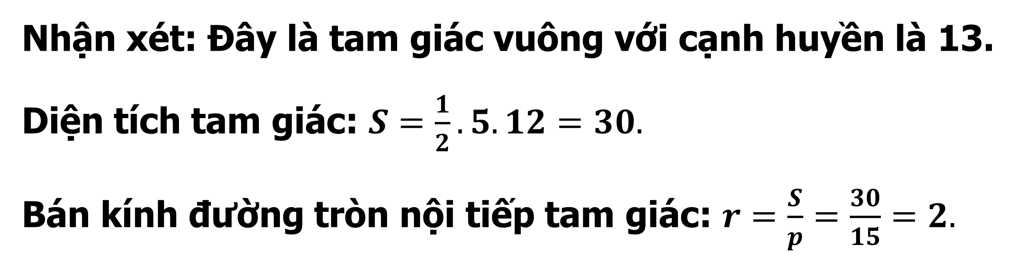




B
BÀI TẬP TRẮC NGHIỆM CỦNG CỐ
Câu 8
Tính bán kính đường tròn nội tiếp tam giác có ba cạnh lần lượt là $5,12,13.$
A
B
$$\sqrt{2}.$$
B
$$2.$$
C
$$2\sqrt{2}.$$
D
$$\sqrt{3}.$$
Bài giải
Nhận xét: Đây là tam giác vuông với cạnh huyền là 13.
Diện tích tam giác: $S=\frac{1}{2}.5.12=30.$
Bán kính đường tròn nội tiếp tam giác: $r=\frac{S}{p}=\frac{30}{15}=2.$

Slide 15
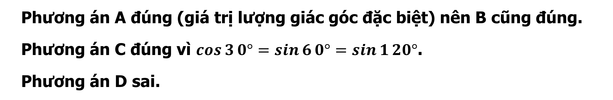
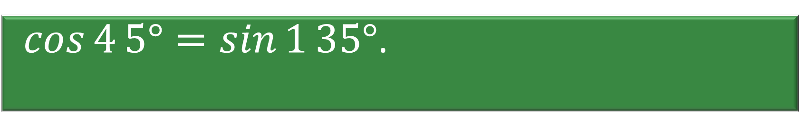
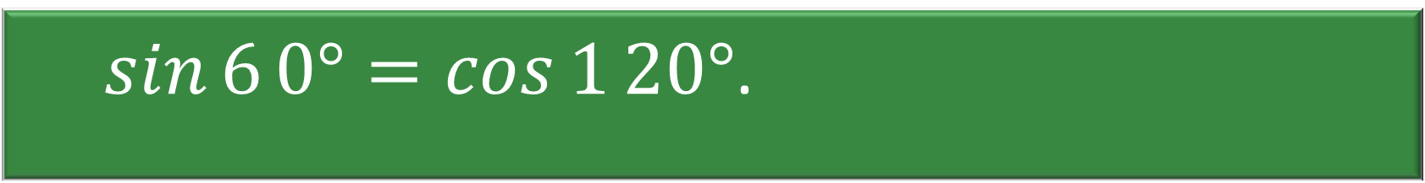


CÂU 9
Trong các khẳng định sau đây, khẳng định nào sai?
A
$\cos{4}5°=\sin{4}5°$.
B
$\cos{4}5°=\sin{1}35°$.
C
$$\cos{3}0°=\sin{1}20°$$
D
$\sin{6}0°=\cos{1}20°$.
D
Bài giải
Phương án A đúng (giá trị lượng giác góc đặc biệt) nên B cũng đúng.
Phương án C đúng vì $\cos{3}0°=\sin{6}0°=\sin{1}20°$.
Phương án D sai.

Slide 16
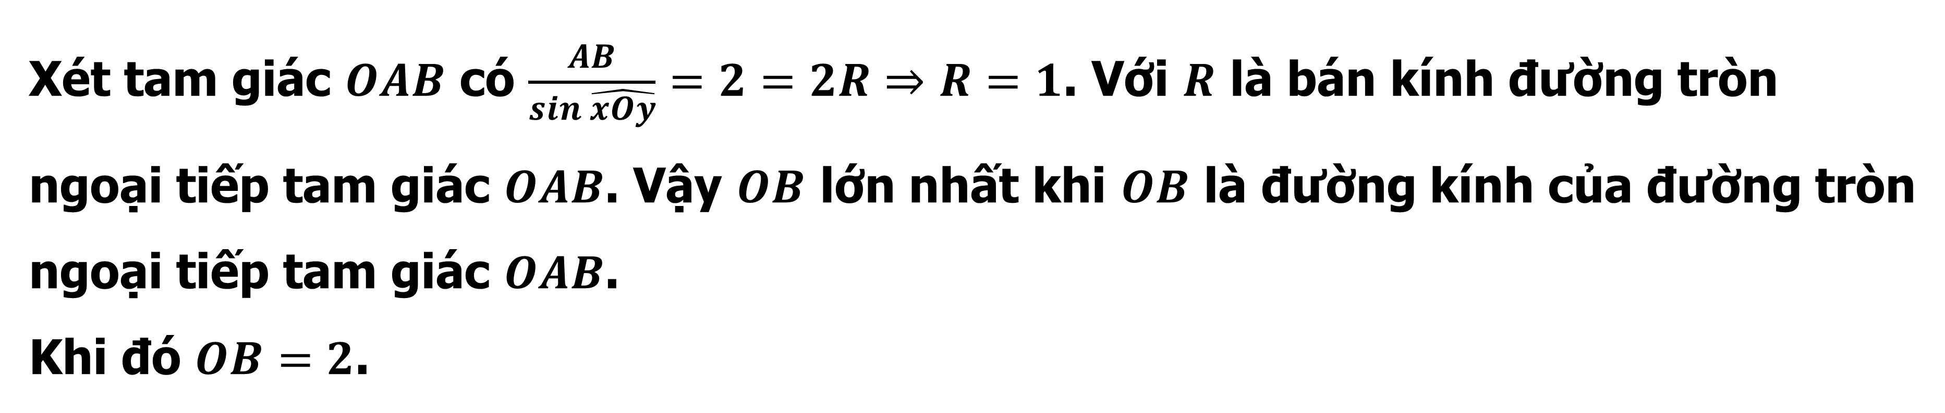




B
BÀI TẬP TRẮC NGHIỆM CỦNG CỐ
Câu 10
Cho góc $\hat{xOy}=30^{O}$. Gọi $A$ và $B$ là hai điểm di động lần lượt trên $Ox$ và $Oy$ sao cho $AB=1$. Độ dài lớn nhất của đoạn $OB$ bằng
A
B
C
D
$$1,5\text{.}$$
$$\sqrt{3}\text{.}$$
$$2\sqrt{2}\text{.}$$
D
$$2\text{.}$$
Bài giải
Xét tam giác $OAB$ có $\frac{AB}{\sin{\hat{xOy}}}=2=2R⇒R=1$. Với $R$ là bán kính đường tròn ngoại tiếp tam giác $OAB$. Vậy $OB$ lớn nhất khi $OB$ là đường kính của đường tròn ngoại tiếp tam giác $OAB$.
Khi đó $OB=2$.

Slide 17




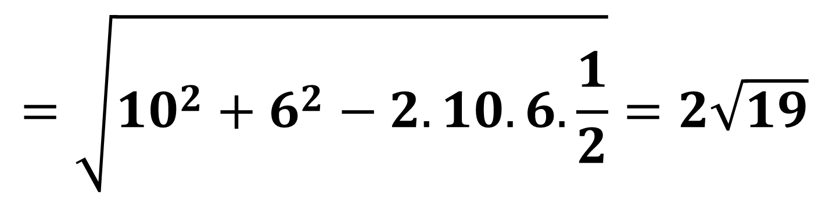
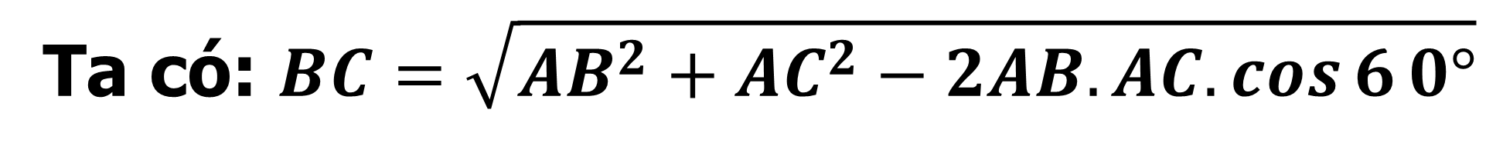
A
TRẮC NGHIỆM
Câu 11
Tam giác $ABC$ có $\hat{A}=60°$, $AC=10$, $AB=6$. Tính cạnh $BC$
A
B
C
D
$$76$$
B
$$2\sqrt{19}$$
$$14$$
$$6\sqrt{2}$$
Bài giải
Ta có: $BC=\sqrt{AB^{2}+AC^{2}−2AB.AC.\cos{6}0°}$
$$=\sqrt{10^{2}+6^{2}−2.10.6.\frac{1}{2}}=2\sqrt{19}$$

Slide 18



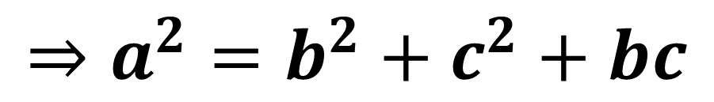

A
TRẮC NGHIỆM
Câu 12
Tam giác $ABC$có $A=120°$ thì câu nào sau đây đúng?
A
B
$$a^{2}=b^{2}+c^{2}−3bc$$
B
$$a^{2}=b^{2}+c^{2}+bc$$
C
$$a^{2}=b^{2}+c^{2}+3bc$$
D
$a^{2}=b^{2}+c^{2}−bc$.
Bài giải
Áp dụng định lí hàm số côsin ta có: $a^{2}=b^{2}+c^{2}−2bc.\cos{A}$
$$⇒a^{2}=b^{2}+c^{2}−2bc.c\text{os}120°$$
$$⇒a^{2}=b^{2}+c^{2}+bc$$

Slide 19




A
TRẮC NGHIỆM
Câu 13
Tính bán kính đường tròn ngoại tiếp tam giác có ba cạnh lần lượt là $5,12,13.$
A
B
C
D
$$11$$
$$5\sqrt{2}$$
D
$6$
$$6,5$$
Bài giải
Đây là tam giác vuông với cạnh huyền là 13.
Nên bán kính đường tròn ngoại tiếp tam giác $R=\frac{13}{2}.$

Slide 20




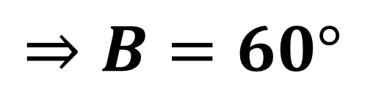
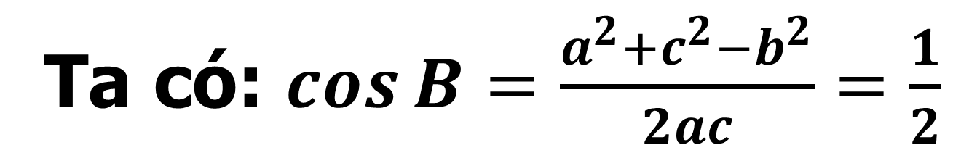
A
TRẮC NGHIỆM
Câu 14
Cho tam giác $ABC$ có $a=2$, $b=\sqrt{6}$, $c=\sqrt{3}+1$. Tính số đo góc $B$.
A
B
C
C
D
$$115°$$
$$75°$$
$$60°$$
$$53°32′$$
Bài giải
Ta có: $\cos{B}=\frac{a^{2}+c^{2}−b^{2}}{2ac}=\frac{1}{2}$
$$⇒B=60°$$

Slide 21



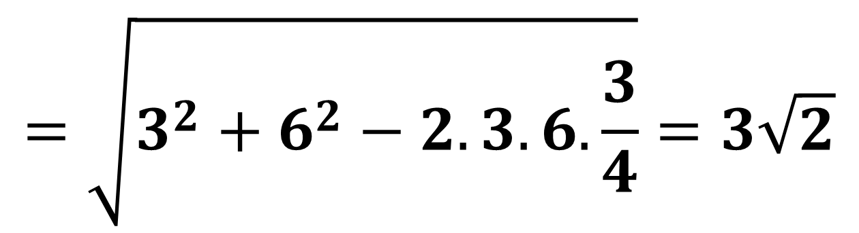

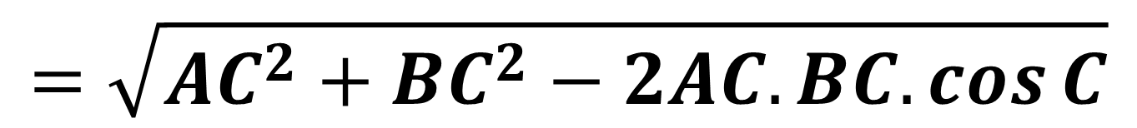

A
TRẮC NGHIỆM
Câu 15
Tam giác $ABC$ có $sinC=\frac{\sqrt{7}}{4}$,$AC=3$, $BC=6$ và góc C nhọn. Tính cạnh $AB$
A
B
$$\sqrt{27}$$
B
$$3\sqrt{2}$$
C
D
$$27$$
$$8$$
Bài giải
Do góc C nhọn nên $\cos{C}=\sqrt{1−\sin^{2}{C}}=\sqrt{1−{\left(\frac{\sqrt{7}}{4}\right)}^{2}}=\frac{3}{4}AB$
$$=\sqrt{3^{2}+6^{2}−2.3.6.\frac{3}{4}}=3\sqrt{2}$$
$$=\sqrt{AC^{2}+BC^{2}−2AC.BC.\cos{C}}$$

Slide 22



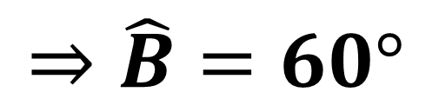

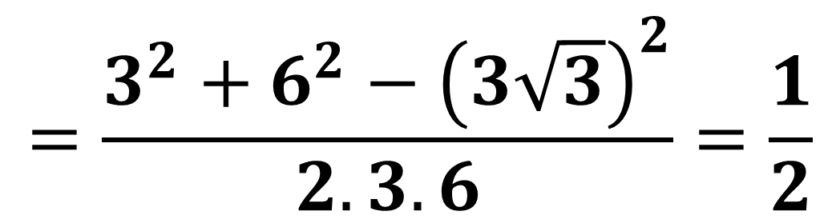
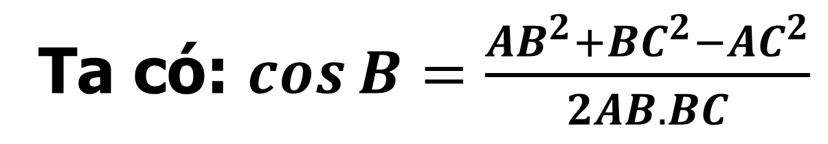
A
TRẮC NGHIỆM
Câu 16
Tam giác $ABC$ có $AC=3\sqrt{3}$, $AB=3$,$BC=6$. Tính số đo góc $B$
A
A
$$60°$$
B
$$45°$$
C
$$30°$$
D
$$120°$$
Bài giải
Ta có: $\cos{B}=\frac{AB^{2}+BC^{2}−AC^{2}}{2AB.BC}$
$$=\frac{3^{2}+6^{2}−{\left(3\sqrt{3}\right)}^{2}}{2.3.6}=\frac{1}{2}$$
$$⇒\hat{B}=60°$$

Slide 23



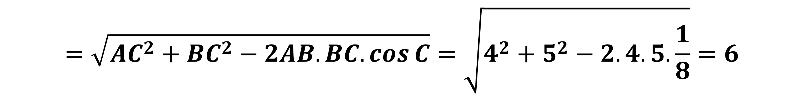

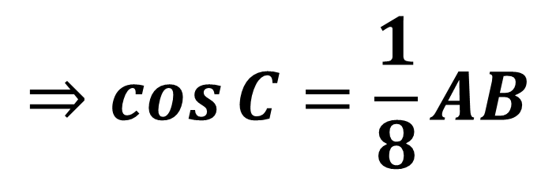
A
TRẮC NGHIỆM
Câu 17
Tam giác $ABC$ có $\cos\left(A{+}B()\frac{1}{8}\right)$, $AC=4$, $BC=5$. Tính cạnh $AB$
A
B
C
D
$$\sqrt{46}$$
$$11$$
D
$$6$$
$$5\sqrt{2}$$
Bài giải
Vì trong tam giác $ABC$ ta có $A+B$ bù với góc $C$ nên $\cos\left(A+B\right)=−\frac{1}{8}$
$$=\sqrt{AC^{2}+BC^{2}−2AB.BC.\cos{C}}=\sqrt{4^{2}+5^{2}−2.4.5.\frac{1}{8}}=6$$
$$⇒\cos{C}=\frac{1}{8}AB$$

Slide 24




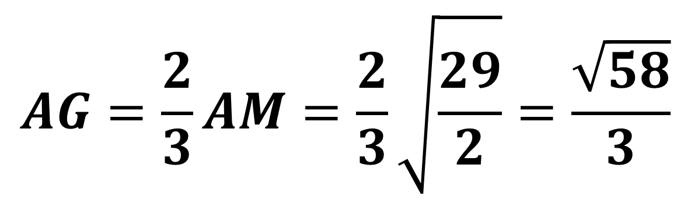
A
TRẮC NGHIỆM
Câu 18
Tam giác $ABC$ có $AB=5$, $BC=8$,$CA=6$. Gọi $G$ là trọng tâm tam giác. Độ dài đoạn thẳng $AG$ bằng bao nhiêu?
A
$$\frac{\sqrt{58}}{3}$$
$$\frac{\sqrt{58}}{2}$$
$$\frac{7\sqrt{2}}{3}$$
$$\frac{7\sqrt{2}}{2}$$
A
B
C
D
Bài giải
Gọi $M$là trung điểm $BC$, ta có $AM^{2}=\frac{AB^{2}+AC^{2}}{2}−\frac{BC^{2}}{4}=\frac{29}{2}$
$$AG=\frac{2}{3}AM=\frac{2}{3}\sqrt{\frac{29}{2}}=\frac{\sqrt{58}}{3}$$

Slide 25

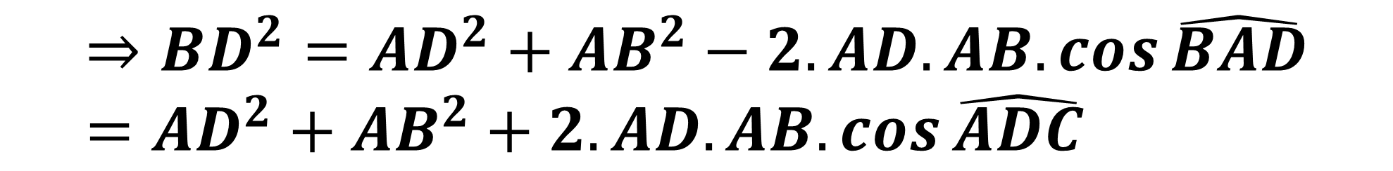

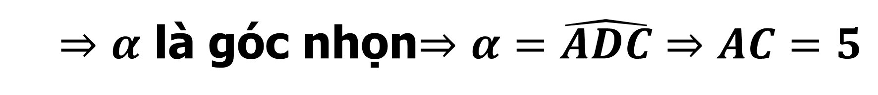

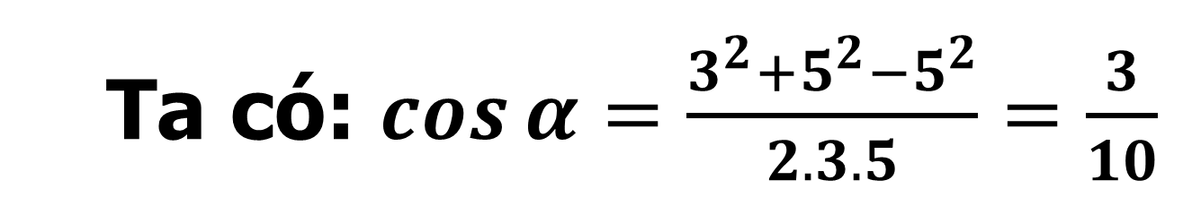

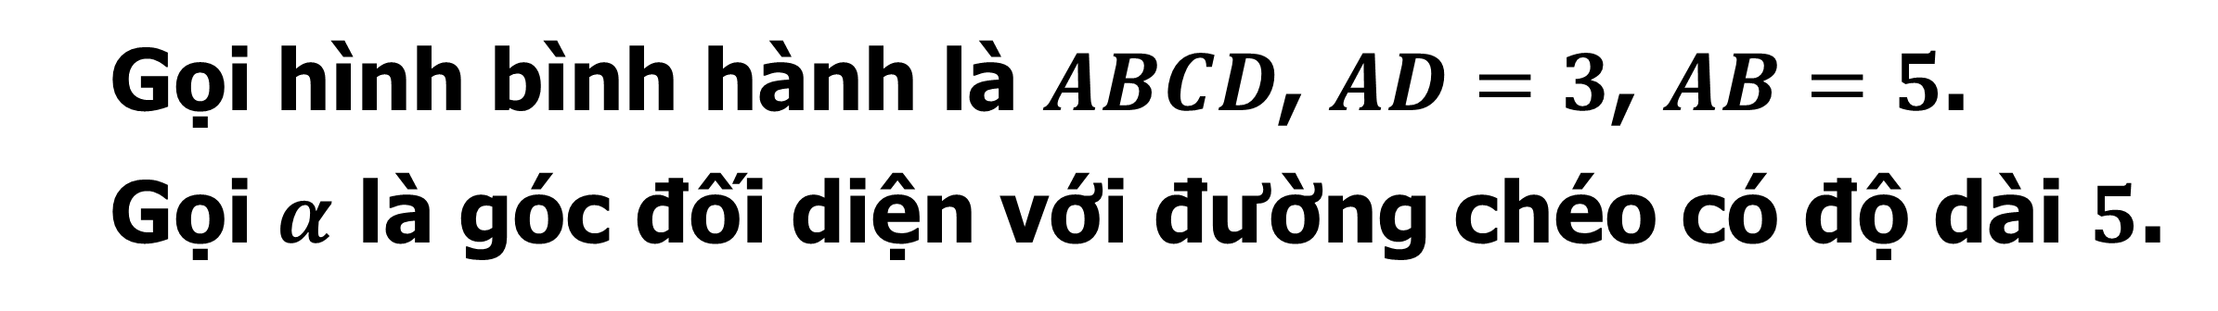
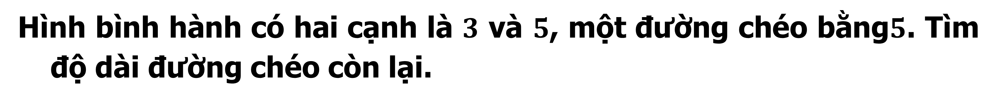
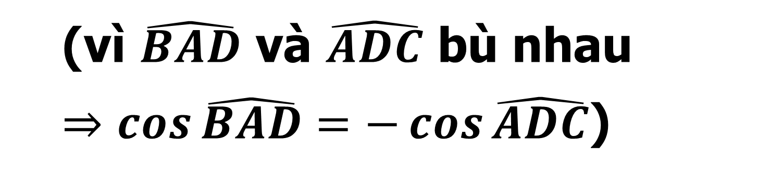
A
TRẮC NGHIỆM
Câu 19
Hình bình hành có hai cạnh là $3$ và $5$, một đường chéo bằng$5$. Tìm độ dài đường chéo còn lại.
A
B
C
D
A
$$\sqrt{43}$$
$$2\sqrt{13}$$
$$8$$
$$8\sqrt{3}$$
Bài giải
Gọi hình bình hành là $ABCD$, $AD=3$, $AB=5$.
Gọi $α$ là góc đối diện với đường chéo có độ dài $5$.
Ta có: $\cos{α}=\frac{3^{2}+5^{2}−5^{2}}{2.3.5}=\frac{3}{10}$
$⇒α$ là góc nhọn$⇒α=\hat{ADC}$ $⇒AC=5$
$$⇒BD^{2}=AD^{2}+AB^{2}−2.AD.AB.\cos{\hat{BAD}}=AD^{2}+AB^{2}+2.AD.AB.\cos{\hat{ADC}}$$
(vì $\hat{BAD}$ và $\hat{ADC}$ bù nhau
$⇒\cos{\hat{BAD}}=−\cos{\hat{ADC}}$)
$⇒BD^{2}=3^{2}+5^{2}+2.3.5.\frac{3}{10}=43⇒BD=\sqrt{43}$.

Slide 26



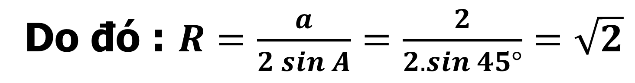

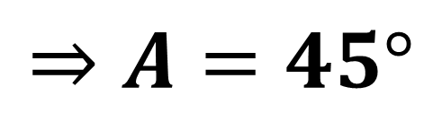
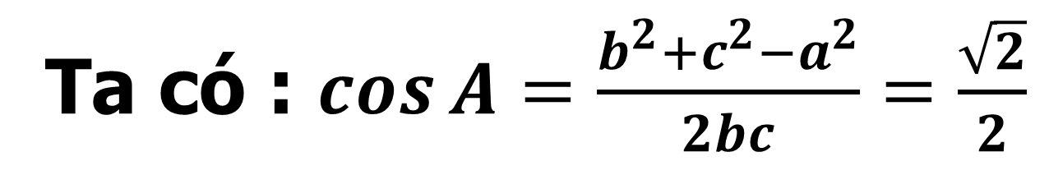
A
TRẮC NGHIỆM
Câu 20
Cho tam giác $ABC$ có $a=2$, $b=\sqrt{6}$, $c=\sqrt{3}+1$. Tính bán kính $R$của đường tròn ngoại tiếp.
$$\frac{\sqrt{2}}{2}$$
$$\frac{\sqrt{2}}{3}$$
A
B
C
D
A
$$\sqrt{2}$$
$$\sqrt{3}$$
Bài giải
Ta có : $\cos{A}=\frac{b^{2}+c^{2}−a^{2}}{2bc}=\frac{\sqrt{2}}{2}$
$$⇒A=45°$$
Do đó : $R=\frac{a}{2\sin{A}}=\frac{2}{2.\sin{4}5°}=\sqrt{2}$

Slide 27



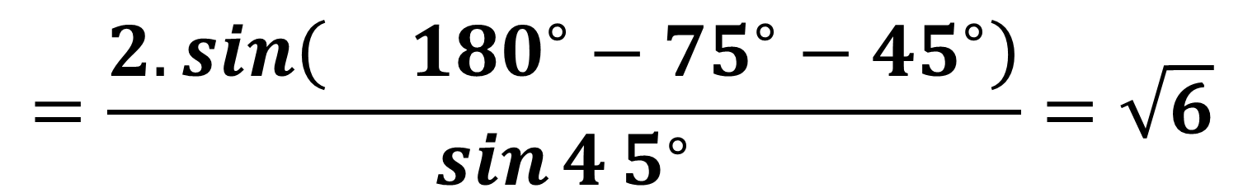

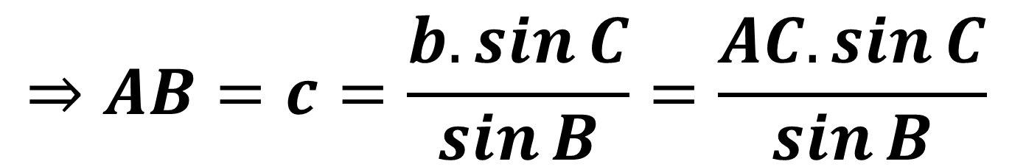
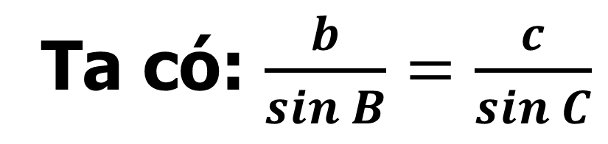
A
TRẮC NGHIỆM
Câu 21
Tam giác $ABC$ có $\hat{A}=75°,\hat{B}=45°$,$AC=2$. Tính cạnh $AB$.
$$\frac{\sqrt{2}}{2}$$
$$\frac{\sqrt{6}}{2}$$
$$\frac{\sqrt{6}}{3}$$
A
B
$$\sqrt{6}$$
C
D
B
Bài giải
Ta có: $\frac{b}{\sin{B}}=\frac{c}{\sin{C}}$
$$⇒AB=c=\frac{b.\sin{C}}{\sin{B}}=\frac{AC.\sin{C}}{\sin{B}}$$
$$=\frac{\left.2.\sin\left(\right.180^{∘}−75^{∘}−45^{∘}\right)}{\sin{4}5^{∘}}=\sqrt{6}$$

Slide 28





A
TRẮC NGHIỆM
Câu 22
Tam giác $ABC$ có $a=8$, $b=7$, $c=5$. Diện tích của tam giác là
A
B
C
$$5\sqrt{3}$$
$$8\sqrt{3}$$
C
$$10\sqrt{3}$$
D
$$12\sqrt{3}$$
Bài giải
Ta có: $p=\frac{a+b+c}{2}=\frac{8+7+5}{2}=10$.
Áp dụng: $S=\sqrt{p\left(p−a\right)\left(p−b\right)\left(p−c\right)}=10\sqrt{3}$.

Slide 29






A
TRẮC NGHIỆM
Câu 23
Tính diện tích tam giác $ABC$ biết $A=60°$, $b=10$, $c=20$.
A
A
$$50\sqrt{3}$$
B
$$50$$
C
D
$$50\sqrt{2}$$
$$50\sqrt{5}$$
Bài giải
Áp dụng công thức : $S=\frac{1}{2}.bc.\sin{A}$
$$=\frac{1}{2}.10.20.\sin{6}0°$$
$$=50\sqrt{3}$$

Slide 30







A
TRẮC NGHIỆM
Câu 24
Cho tam giác$ABC$, các đường cao $h_{a}, h_{b}, h_{c}$ thỏa mãn hệ thức $3h_{a}=2h_{b}+h_{c}$. Tìm hệ thức giữa $a, b, c$.
A
$$\frac{3}{a}=\frac{2}{b}−\frac{1}{c}$$
B
C
D
$$\frac{3}{a}=\frac{2}{b}+\frac{1}{c}$$
$$3a=2b+c$$
D
$$3a=2b−c$$
Bài giải
Ta có: $3h_{a}=2h_{b}+h_{c}⇔\frac{3.2S}{a}=\frac{2.2S}{b}+\frac{2S}{c}$
$$⇔\frac{3}{a}=\frac{2}{b}+\frac{1}{c}$$

Slide 31







A
TRẮC NGHIỆM
Câu 25
Tam giác $ABC$có $AB=10$, $AC=24$, diện tích bằng $120.$ Tính độ dài đường trung tuyến $AM.$
A
A
$$13$$
B
$$7\sqrt{3}$$
C
D
$$26$$
$$11\sqrt{2}$$
Bài giải
Ta có: $S=\frac{1}{2}.AB.AC.\sin{A}⇒\sin{A}=\frac{2S}{AB.AC}$
$$=\frac{2.120}{10.24}=1⇒\hat{A}=90°$$
$$⇒AM=\frac{1}{2}BC=\frac{1}{2}\sqrt{AB^{2}+AC^{2}}=\frac{1}{2}\sqrt{10^{2}+24^{2}}=13$$
$⇒ΔABC$ vuông tại $A$

Slide 32






A
TRẮC NGHIỆM
Câu 26
Tam giác có ba cạnh lần lượt là $5$, $6$, $7$. Tính độ dài đường cao ứng với cạnh có độ dài bằng $6.$
A
B
$$\frac{5\sqrt{3}}{2}$$
$$\sqrt{6}$$
B
C
D
$$2\sqrt{6}$$
$$5$$
Bài giải
Đặt $a=5$, $b=6$, $c=7$
Nửa chu vi của tam giác là: $p=\frac{5+6+7}{2}=9$
Diện tích tam giác là: $S=\sqrt{p\left(p−5\right)\left(p−6\right)\left(p−7\right)}=6\sqrt{6}$
Độ dài đường cao ứng với cạnh có độ dài bằng 6 là: $h_{b}=\frac{2S}{b}=\frac{2.6\sqrt{6}}{6}=2\sqrt{6}$.

